Slide 1
大學甄選入學委員會 107.08.13、107.08.16-17

Slide 2
報告事項

Slide 25
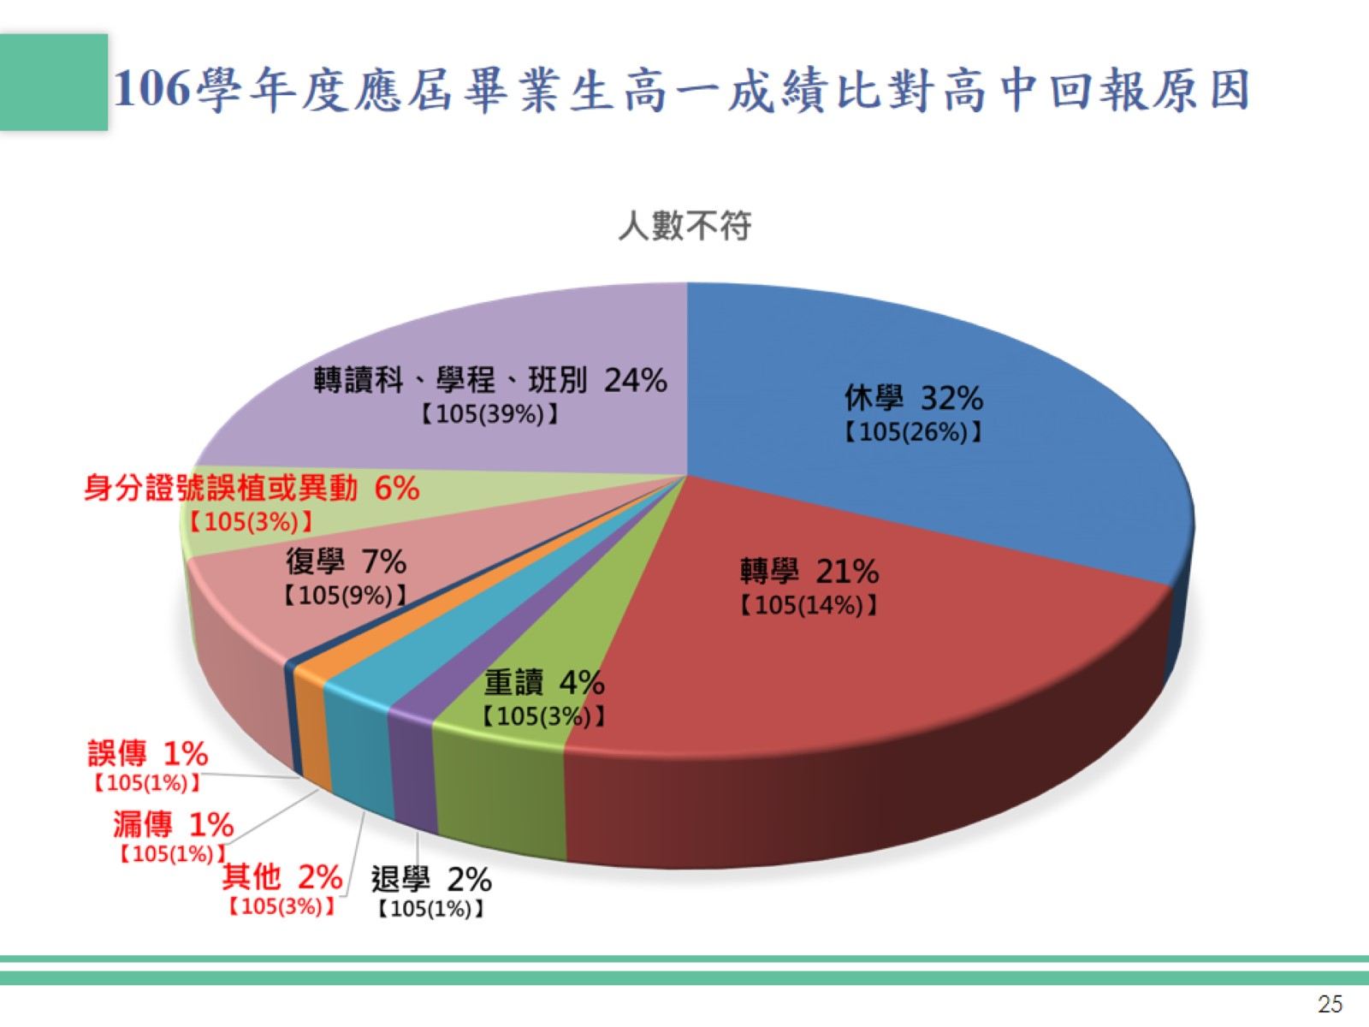

Slide 26
